Slide 1
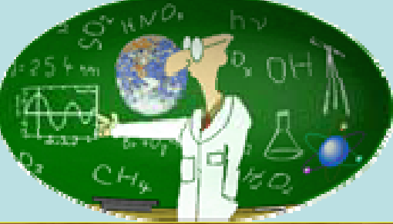
O Método Científico

Slide 2
Que é o método científico?
É o mellor camiño para descubrir a verdade entre diferentes opcións.
Permite comparar o que estudamos co que estudan outras persoas.
Tamén permite repetir a investigación de forma consistente e comprobar a súa veracidade

Slide 3
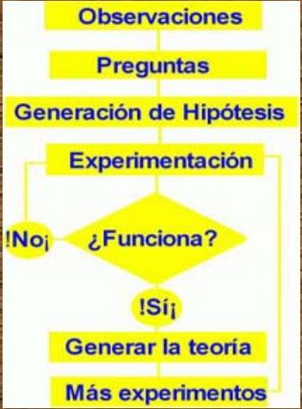
Etapas do método científico

Slide 4
Polo miudo
1.Observación
-Planificada debe ser rigurosa e sistemática, trata de ser obxectiva.
2.Hipótese.
Explicación razoada provisional, relaciona causas e efectos.
3.Experimentación.
Pon a proba, comproba a veracidade da hipótese.
4.Resultados.
Obtidos da experimentación, obxectivos.
5. Conclusións.
Interpretación dos resultados,confirman ou refutan a hipótese.
6. Comunicación.
Permite o avance da ciencia

Slide 5
Termos en uso
Hipótese
Suposición razoada que relaciona causa e efecto nunha situación dada.
Teoría
Confirmación da hipótese cando foi confirmada en moitas ocasións
Lei.
Norma universal que rixe as relacións entre diversos fenómenos na natureza.

Slide 6
Vocabulario
Emitir:
-Enunciar,formular (hipóteses).
Verificar ou contrastar.
- comprobar a hipótese.
Refutar:
.Negar a hipótese,demostrar que é falsa.
Fase inductiva:
Conxunto de observación que conducen a hipótese.
Fase deductiva:
Conxunto de experimentos que conducen a conclusión

Slide 7
A ciencia pode responder todas as preguntas?
Cal é a función das mitocondrias na célula?
. É licita a clonación en persoas?

Slide 8
Limitacións da ciencia
Suponse que os estudos son obxectivos.
Suponse que a natureza ten regularidade e consistencia.
Suponse que os fenómenos teñen causas que poden ser descubertas.

Slide 9
Características da ciencia
Comprende moitos coñecementos acumulados polo devenir histórico,
Segue un proceso dinámico de avance continuo.
Os coñecementos son contrastados e reproducibles.
Ë aberta, comunicase o resto da sociedade.
Usa unha linguaxe precisa e rigurosa.
Procura ser obxectiva.
Organizase en campos, cada un coas súas leis e teorías.

Slide 10
Avance da ciencia
As verdades da ciencia non son absolutas
Novos coñecementos e distintos puntos de vista suponen modificación e avances na ciencia

Slide 11
